Slide 1
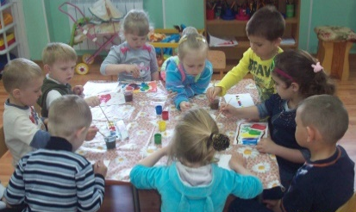
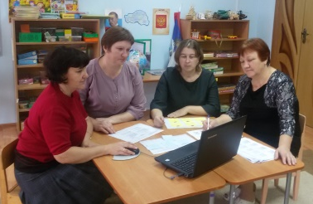
Паспорт проекта «Оптимизация процесса планирования детьми старшего дошкольного возраста деятельности по подготовке к развлечению»
Общая информация
Наименование органа власти: муниципальное казенное учреждение «Управление образования администрации муниципального района «Ивнянский район» Белгородской области (МКУ «Управление образования»)
Наименование отдела : МБДОУ детский сад общеразвивающего вида «Родничок» с. Верхопенье Ивнянского района Белгородской области
Границы процесса: от утреннего сбора, на котором дети узнают о предстоящем развлечении до оценки детьми своей деятельности по подготовке к развлечению
Дата начала проекта: 17.02.2020
Дата окончания проекта: 04.06.2020
Обоснование выбора процесса:
1. Ведущая роль взрослого в планировании деятельности детей по подготовке к развлечению (отсутствие партнерского взаимодействия).
2. Отсутствие визуализации планирования деятельности.
3. Отсутствие анализа и предъявления детьми результата своей запланированной деятельности.
Обоснование выбора процесса
Цели проекта
Повышение удовлетворенности детей результатами своей деятельности
Эффекты проекта
Проявление детьми инициативы в выборе деятельности.
Самостоятельность детей при реализации запланированного.
Осуществление детьми самоконтроля и самооценки.

Slide 2
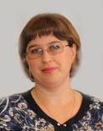
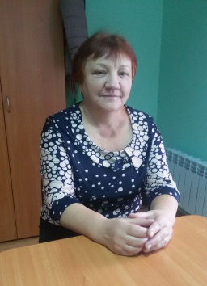

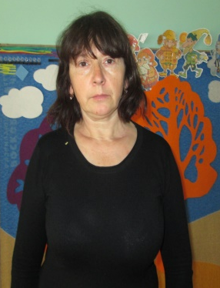
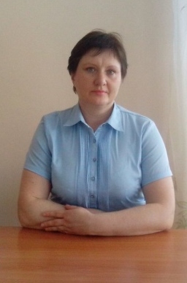
Команда проекта
  Заказчик проекта
        Руководитель проекта
Руководство проектом
А. А. Атанова
заведующий
МБДОУ детский сад общеразвивающего вида «Родничок»
с. Верхопенье Ивнянского района Белгородской области
В. И. Шабалина,
старший воспитатель
МБДОУ детский сад общеразвивающего вида «Родничок»
с. Верхопенье Ивнянского района Белгородской области
Рабочая группа проекта
Е. В. Бабина,
воспитатель
МБДОУ детский сад общеразвивающего вида «Родничок»
с. Верхопенье Ивнянского района Белгородской области
Н. В. Воронкова,
воспитатель
МБДОУ детский сад общеразвивающего вида «Родничок»
с. Верхопенье Ивнянского района Белгородской области

Slide 3
Карта текущего состояния процесса
«Оптимизация процесса планирования детьми старшего дошкольного возраста деятельности по подготовке к развлечению»
Введение в предметную область
(описание ситуации «как есть»)
ШАГ 1
ШАГ 2
1
2
ШАГ 3
1
ШАГ 4
2
ВХОД
Воспитатель - Дети
Утренний сбор, воспитатель сообщает о предстоящем развлечении и необходимости подготовки к нему
Воспитатель - Дети
Воспитатель определяет и доводит до сведения детей какие атрибуты нужны для проведения развлечения
Воспитатель - Дети
Воспитатель определяет каким способом будут изготавливаться атрибуты (аппликация, рисование)
Воспитатель - Дети
Определение материалов для работы
2
4
ВЫХОД
ШАГ 5
ШАГ 6
2
3
ШАГ 7
Воспитатель - Дети
Распределение детей по подгруппам для изготовления атрибутов к развлечению
Практическая деятельность по изготовлению атрибутов
Воспитатель - Дети
Итоговый сбор, подведение итогов (все ли атрибуты готовы)
Воспитатель - Дети
Оценка детьми результатов своей деятельности (высказывания детей по желанию)
Условные обозначения:
1
Пассивная роль детей (не проявляют инициативу)
Невнимательность детей
Слабая заинтересованность детей в результатах своего труда
В оценке результатов деятельности не все дети принимают участие
2
3
4
Удовлетворенность детьми результатами своей деятельности – 63%.

Slide 4
Пирамида проблем процесса
«Оптимизация процесса планирования детьми старшего дошкольного возраста деятельности по подготовке к развлечению»
Федеральный
Региональный
1
Пассивная роль детей (не проявляют инициативу)
2
Невнимательность детей
3
Слабая заинтересованность детей в результатах своего труда
4
В оценке результатов запланированной деятельности не все дети принимают участие
Уровень образовательной организации

Slide 5

Анализ проблем «5 почему?»
Вклад в
достижение
цели,
%
Проблема
Первопричина
Решение
Пассивная роль детей (не проявляют инициативу)
Воспитатель не проявляет интереса к мнению детей (отсутствие партнерского взаимодействия)
Совместное обсуждение и принятие решений (взрослый и дети партнеры)
Отсутствие визуализации (наглядности, схематического изображения предметов). Формы мышления дошкольников наглядно-действенное, наглядно-образное
Внедрение доски задач, условных обозначений (схематические изображения предметов, картинки)
Невнимательность детей
Слабая заинтересованность детей в результатах своего труда
Демонстрация детьми результата своей практической деятельности с опорой на доску задач (что запланировано – что сделано)
35
Отсутствует визуализация общего и индивидуального объема работы
В оценке результатов запланированной деятельности не все дети принимают участие
Предложить детям выразить свое отношение к проделанной работе, ее результатам с помощью
Отсутствие времени на то, чтобы выслушать мнение всех детей

Slide 6
Карта целевого состояния процесса
«Оптимизация процесса планирования детьми старшего дошкольного возраста деятельности по подготовке к развлечению»
Введение в предметную область
(описание ситуации «как БУДЕТ»)
Совместное обсуждение и принятие решений (взрослый и дети партнеры)
Внедрение доски задач, условных обозначений (схематические изображения атрибутов)
ШАГ 1
ВХОД
Воспитатель - Дети
Утренний сбор, воспитатель сообщает о предстоящем развлечении и необходимости подготовки к нему
ШАГ 2
Воспитатель - Дети
Обсуждение сценария развлечения: определение необходимых атрибутов и их схематическое отображение на доске задач
Совместное обсуждение и принятие решений (взрослый и дети партнеры)
Внедрение доски задач, условных обозначений (схематические изображения материалов и инструментов)
ШАГ 3
ШАГ 4
Воспитатель - Дети
Определение способа изготовления атрибутов (аппликация, рисование)
Воспитатель - Дети
Определение материалов для работы и их схематическое отображение на доске задач

Slide 7
Карта целевого состояния процесса
«Оптимизация процесса планирования детьми старшего дошкольного возраста деятельности по подготовке к развлечению»
Введение в предметную область
(описание ситуации «как БУДЕТ»)
На доске задач делаются отметки – кто чем будет заниматься
ШАГ 5
Практическая деятельность по изготовлению атрибутов
Воспитатель - Дети
Распределение детей по подгруппам для изготовления атрибутов к развлечению с опорой на доску задач
Предложить детям выразить свое отношение к проделанной работе, ее результатам с помощью
Внедрение доски задач, условных обозначений (схематические изображения предметов, картинки)
Демонстрация детьми результата своей практической деятельности с опорой на доску задач (что запланировано – что сделано)
ШАГ 6
Воспитатель - Дети
Итоговый сбор: представление результатов практической деятельности с опорой на доску задач (дети представляют изготовленные атрибуты индивидуально или группами) и подведение общих итогов работы
ШАГ 7
ВЫХОД
Воспитатель - Дети
Оценка детьми результатов своей деятельности: каждый желающий ребенок прикрепляет на доске задач смайлик на выбор ( )
Удовлетворенность детьми результатами своей деятельности – 96%.

Slide 8



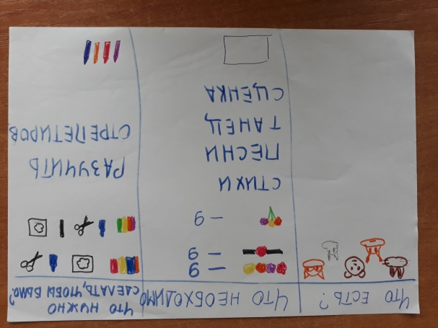
Достигнутые результаты (было и стало)
Результаты проекта
БЫЛО
СТАЛО
Дети не проявляли инициативу при планировании деятельности по подготовке к развлечению, занимали пассивную позицию
Совместное обсуждение и принятие решений во время планирования деятельности (взрослый и дети партнеры)
БЫЛО
СТАЛО
Внедрение доски задач и условных обозначений облегчило восприятие устной информации
У детей наблюдалась невнимательность, отвлекаемость во время планирования деятельности

Slide 9
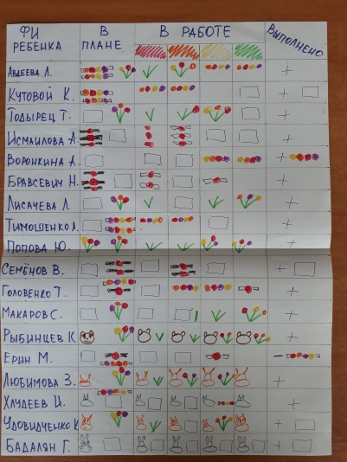


Достигнутые результаты (было и стало)
Результаты проекта
БЫЛО
СТАЛО
Не все дети были заинтересованы в результатах планирования деятельности
С введением доски задач стало наглядно видно – кто за что отвечает
БЫЛО
СТАЛО
Сложно было определить уровень удовлетворенности детей результатами запланированной деятельности из-за отсутствия времени на то, чтобы выслушать всех желающих детей и нежелания некоторых детей высказываться
Каждый желающий ребенок прикрепляет на доске задач смайлик (на выбор), отражающий его отношение к результатам деятельности

Slide 10
Достигнутые результаты
% удовлетворенности детей результатами своей деятельности | ЭФФЕКТ Проявление детьми инициативы в выборе деятельности Самостоятельность детей при реализации запланированного Осуществление детьми самоконтроля и самооценки
+35%

Slide 11
Достигнутые результаты (было и стало)
Повышение удовлетворенности детей результатами своей деятельности:
БЫЛО: 63% | СТАЛО: 96%
Повышение удовлетворенности: 35% ЗА СЧЕТ ВИЗУАЛИЗАЦИИ ПЛАНИРОВАНИЯ ДЕЯТЕЛЬНОСТИ ДЕТЕЙ (ВНЕДРЕНИЕ ДОСКИ ЗАДАЧ, УСЛОВНЫХ ОБОЗНАЧЕНИЙ) И СООТВЕТСТВУЮЩЕЙ ЭТОЙ ВИЗУАЛИЗАЦИИ ОТЧЕТНОСТИ ПО РЕЗУЛЬТАТАМ ДЕЯТЕЛЬНОСТИ, СОВМЕСТНОГО ОБСУЖДЕНИЯ ДЕЯТЕЛЬНОСТИ И ПРИНЯТИЯ РЕШЕНИЙ

